Slide 1
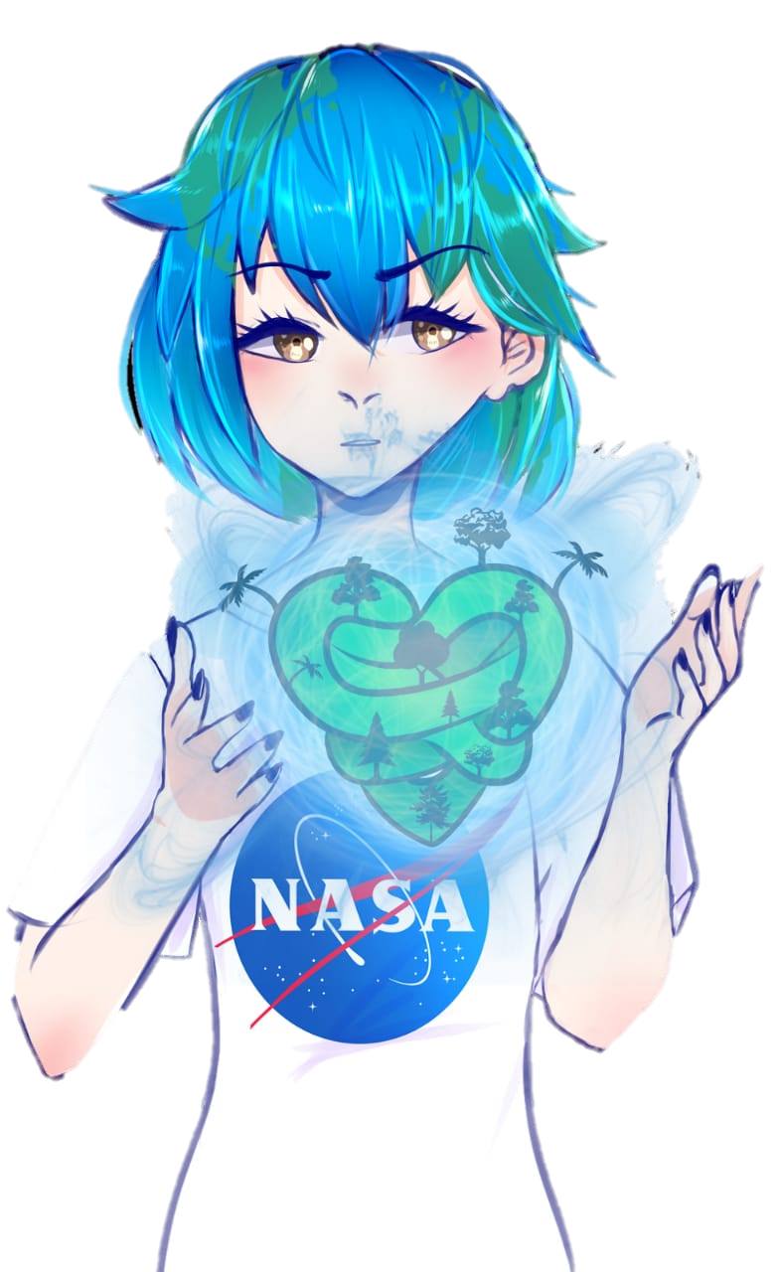
ECONOMIA CIRCULAR
Diego Mauricio sierra m
Manuel Fernando silva

Slide 2
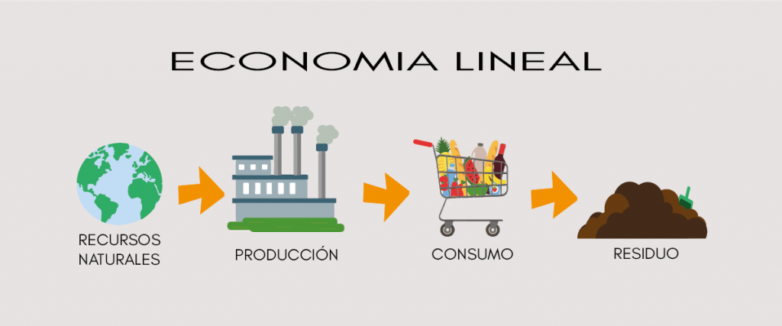
Economía lineal

Slide 3

QUE ES LA ECONOMIA CIRCULAR
Es una estrategia que pretende reducir tanto la entrada de materia prima, ASI como la salida de desechos
la economía circular es reparadora y regenerativa, pretende conseguir que los productos, componentes y recursos en general mantengan su utilidad y valor en todo momento.

Slide 4

Principios de la economía circular
la economía circular proporciona múltiples mecanismos de creación de valor no vinculados al consumo de recursos finitos
Principio 1: Preservar y mejorar el capital natural
... controlando existencias finitas y equilibrando los flujos de recursos renovables.

Slide 5
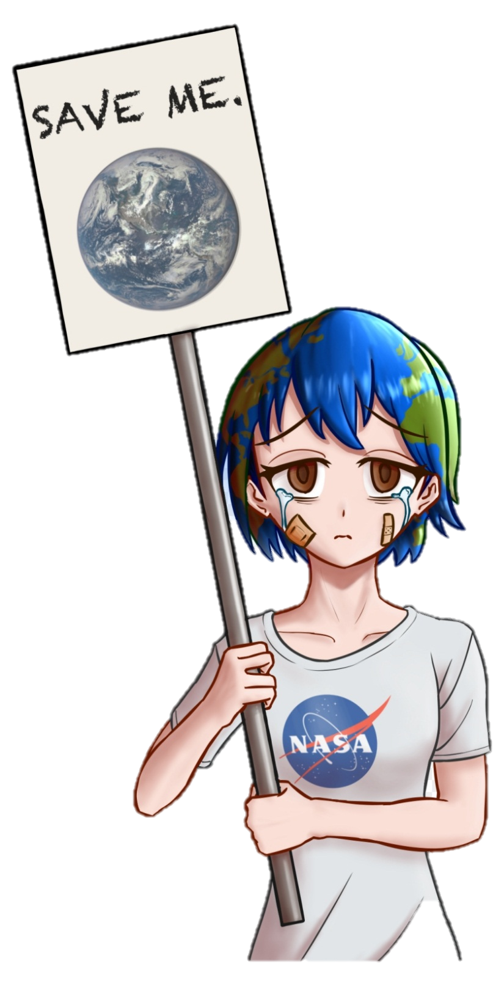
Principio 2: Optimizar el uso de los recursos
...rotando productos, componentes y materiales con la máxima utilidad en todo momento, tanto en los ciclos técnicos como en los biológicos.
Principio 3: Fomentar la eficacia del sistema
... revelando y eliminando externalidades negativas.

Slide 6
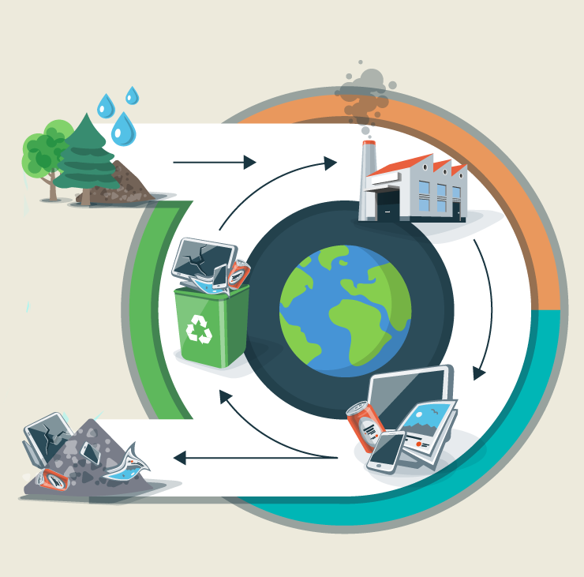
Características de la economía circular
Diseñar sin residuos
Aumentar la resiliencia por medio de la diversidad
Trabajar hacia un uso de energía de fuentes renovables
Pensar en «sistemas»
Pensar en cascadas

Slide 7

Escuelas de pensamiento
Diseño regenerativo
Economía del rendimiento
Cradle to Cradle (de la cuna a la cuna)
Ecología industrial
Biomímesis
Economía azul
Capitalismo natural

Slide 8

ESQUEMA DE LA ECONOMIA CIRCULAR

Slide 9
VENTAJAS Y DESVENTAJAS
VENTAJAS
SE FOMENTA EL RECICLAJE
SE FOMENTA EL USO DE ENERGIAS RENOVABLES
SE APROVECHAN LOS RECURSOS AL MAXIMO
DESVENTAJAS
EL COMPROMISO DE LAS EMPRESAS
LOS CONSUMIDORES

Slide 10

GRACIAS XD

